Slide 1
ERGOMETRIE

Slide 2
Ergometrie se zabývá měřením práce a je odvozena ze dvou řeckých slov: „ergon“ znamená dílo, „metron“znamená míra.
Test je součástí komplexu zkoušek hodnotících reakce a adaptace organismu na zátěž. Výsledky zátěžového vyšetření přispívají ve vnitřním lékařství ke stanovení diagnózy, k rozhodnutí o léčbě nebo ke kontrole účinnosti. Ve sportovní medicíně se používá hlavně k hodnocení výkonnosti vyšetřované osoby.

Slide 3
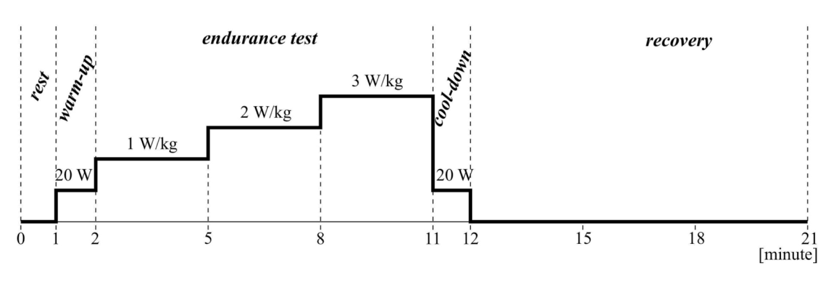
Vyšetřovací fáze:
záznam klidových hodnot
vystavení vyšetřované osoby regulované fyzické práci
zátěž o nízké intenzitě s cílem urychlit odbourávání zplodin metabolismu (kyselina mléčná), pomáhá návratu srdeční frekvence do klidu a redukci závratí a kolapsů z důvodu pozátěžové hypotenze
aplikace nízké zátěže s cílem zvýšit prokrvení tkání, zlepšit pohyblivost kloubů
sledování uklidnění po zátěži
zahřívací fáze
fáze zátěže
fáze zklidnění
fáze zotavení
klid
[minuty]

Slide 4
Typy protokolů:
jednostupňový
Stupňovaný s přestávkami
Stupňovaný bez přestávkami
„ramp“ protokol

Slide 5
Změna srdeční frekvence:
Do frekvence 180/min je vzestup srdeční frekvence při kontinuálním nárůstu zátěže LINEÁRNÍ
200
180
160
Srdeční frekvence [tepy/ min]
W₁₇₀ : Index zjišťující pracovní kapacitu při srdeční frekvenci 170 tep/min. Je vyšší u trénovaného jedince.
140
netrénovaný jedinec
120
trénovaný jedinec
100
90
W₁₇₀
W₁₇₀
Výkon [W] nebo [W/kg]
trénovaný
netrénovaný

Slide 6
Změna srdeční frekvence:
W₁₇₀ : Index zjišťující pracovní kapacitu při srdeční frekvenci 170 tep/min.
Populační normy W₁₇₀ (Heller, 2005)
V Ě K | muži |  | ženy
 | [W] | [W/kg] | [W] | [W/kg]
18 | 178 | 2,7 | 103 | 1,8
20 | 185 | 2,7 | 106 | 1,8
22 | 190 | 2,7 | 107 | 1,8
25 | 193 | 2,7 | 109 | 1,8
30 | 194 | 2,6 | 112 | 1,8
35 | 195 | 2,6 | 115 | 1,8
40 | 195 | 2,5 | 118 | 1,8
45 | 195 | 2,4 | 121 | 1,8

